Slide 1
WebGL之3d绘图
我是董美琪

Slide 2
01
视点与视线

Slide 3
视点和视线
视点： 观察者所处的位置
视线： 从视点出发沿着观察方向的射线。

Slide 4
02
设置观察者

Slide 5
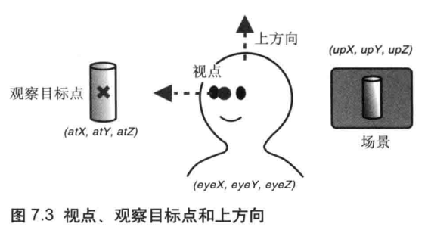
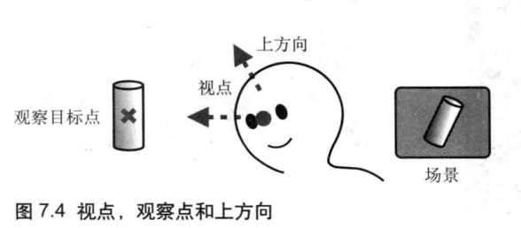
视点、观察目标点、上方向
视点： 观察者所在的三维空间中的位置， 视线的起点(eyex, eyey, eyez)
观察目标点： 被观察目标所在的点（atx, aty, atz）
上方向：最终绘制在屏幕上的影像中的向上的方向
由上述三个坐标点组成一个视图矩阵

Slide 6
观察者默认状态
1. 视点位于坐标系统原点
2. 视线为z轴负方向，

